Slide 1


Slide 2

Indicadores_ Garantia da Qualidade
Mariana Welter

Slide 3

GENTE

Slide 4
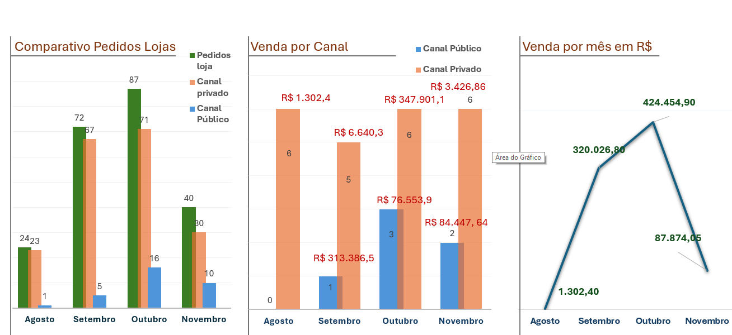
VENDAS
INDICADORES DAS VENDAS _ LOJAS E HOSPINOVA
Mandado contra plano de Saúde
Período de avaliação 01 a 15

Slide 5
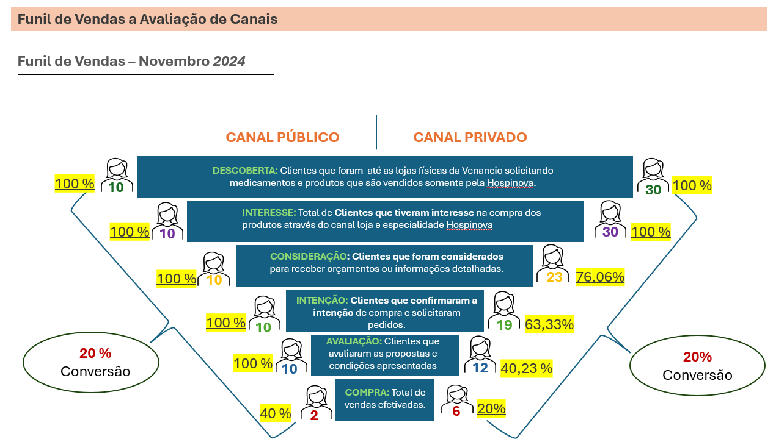
INDICADORES DAS VENDAS _ LOJAS E HOSPINOVA

Slide 6
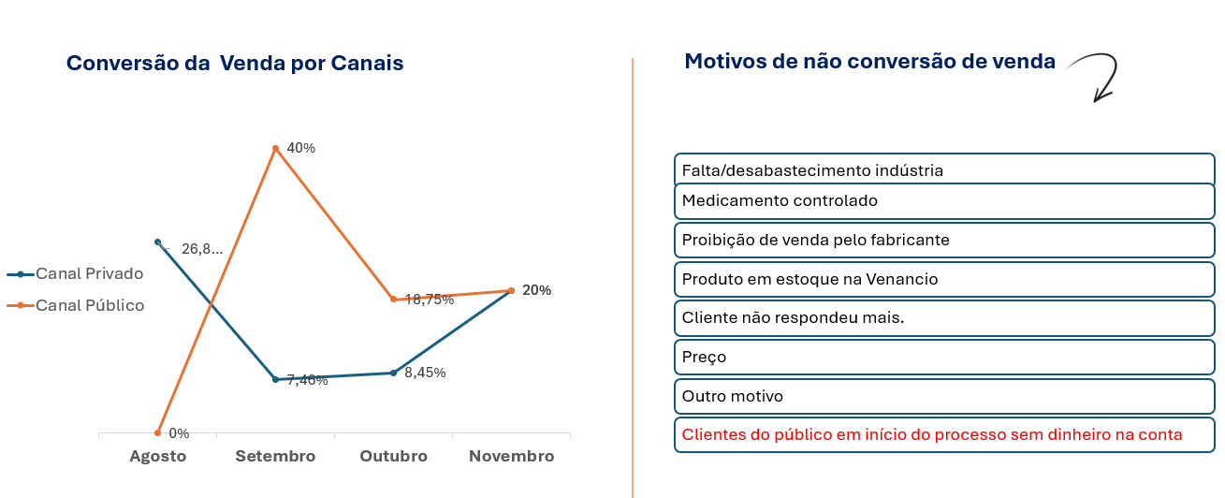
VENDAS
INDICADORES DAS VENDAS _ LOJAS E HOSPINOVA

Slide 7
VENDAS
PLANO DE AÇÃO PARA MELHORIA DE PROCESSO
Expandir o conhecimento sobre o processo
Fazer novo ativo com as lojas buscando alcançar 100% de todos os balconistas e farmacêuticos.
Como: Fazer o contato direto com o gerente principal e solicitar apoio junto a equipe, garantindo o conhecimento de 100% do balcão no processo, incluindo todo o resto do corpo gerencial.

Slide 8
ATENDIMENTO

Slide 9
ATENDIMENTO
MAPEAMENTO DE RISCO
Próximos passos:
Análise dos Riscos (AR GAMP5);
Plano de Ação para mitigação dos riscos e controle.

Slide 10


Slide 11


